Slide 1

Facultat de Traducció
i d’Interpretació
Notes:
Vista moderador: permet veure la presentació amb les notes de l'orador en un equip (el teu portàtil, per exemple), mentre que l'audiència la veu a pantalla sencera en altre equip. Per treure la vista moderador, cal deseleccionar l’opció a la pestanya “Presentació amb diapositives”.
1

Slide 2










5 raons per triar la UAB
1
5
2
3
4
Notes:
2

Slide 3

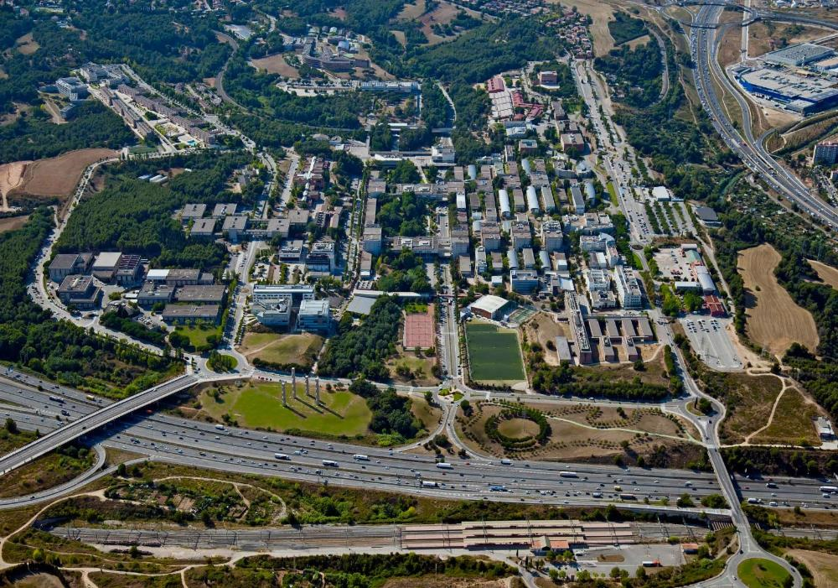

































Un campus únic
Facultats i Escoles
Idiomes
Botigues
Centres d’investigació
Participació i solidaritat
Tren
Biblioteques
Servei Assistencial
de la Salut
Busos
Vila Universitària
Bars i restauració
Zona verda
Esports
Cinema i teatre
InfoUAB
Veure més
Notes:
3

Slide 4



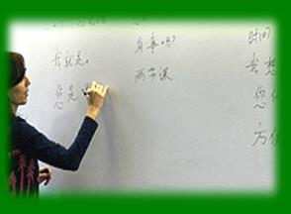

Facultat de Traducció i d’Interpretació
Estudis de Grau:
Grau en Traducció i Interpretació
Grau en Estudis d’Àsia Oriental
Grau en Estudis d’Espanyol i Xinès

Slide 5
Facultat de Traducció i d’Interpretació
Màsters Universitaris:
Estudis Globals de l'Àsia Oriental
Interpretació
Traducció i Estudis Interculturals
Traducció Audiovisual
Tradumàtica i Tecnologies de la Traducció
Unió Europea-Xina: Cultura i Economia
Didàctica del Xinès per a Hispanoparlants
Màsters propis:
Estudis Àrabs Contemporanis
Postgraus:
Correcció i Assessorament Lingüístic
Veure més

Slide 6

Grau de Traducció i Interpretació
Notes:
6

Slide 7

Per què Traducció i Interpretació a la UAB?
1. Per l’oferta de llengües.
Castellà
Català
Anglès
Francès
Alemany
Portuguès
Italià
Rus
Àrab
Xinès
Japonès
Romanès
Coreà
Grec modern
(Txec)
Ventall de llengües més ampli de tot Espanya
Notes:
El txec només es pot cursar en programa d’intercanvi a la República Txeca
7

Slide 8

Per què Traducció i Interpretació a la UAB?
2. Per la qualitat de la formació.
Contacte amb el món laboral
Programes de mobilitat internacional
Convenis amb institucions de referència
Professorat de prestigi
TIC
Notes:
El txec només es pot cursar en programa d’intercanvi a la República Txeca
8

Slide 9
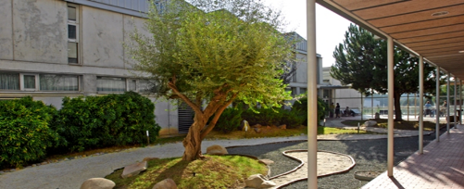
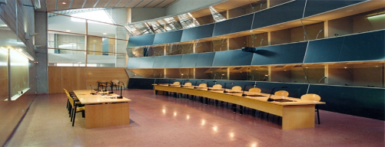
Per què Traducció i Interpretació a la UAB?
3. Per les seves instal·lacions.
Aules equipades amb cabines
Aules multimèdia
Programari específic
Notes:
El txec només es pot cursar en programa d’intercanvi a la República Txeca
9

Slide 10
Accés al GTI
Preferència d’accés al GTI:
Assignatures de modalitat vinculades a la branca d’Art i Humanitats
Ponderacions:
0,2: Literatura Catalana, Literatura Castellana, Llengua i cultura llatines, Llengua i cultura gregues
0,1: Literatura dramàtica
Notes de tall (variables, segon l’any):
 | Notes de tall 2024
Alemany | 5,000
Anglès | 6,242
Francès | 5,000
Notes:
10

Slide 11
Accés al GTI
Nivell mínim B1 del Marc Europeu de Referència per a les llengües.
Francès
50 places
Alemany
40 places
Nivell mínim B2 del Marc Europeu de Referència per a les llengües.
Anglès
140 places
Notes:
11

Slide 12

Accés al GTI
A partir d’aquest curs, s’accedeix al Grau en Traducció i Interpretació directament des de la selectivitat, sense necessitat de fer cap Prova d’Aptitud Personal (PAP)
Més info sobre la PAP

Slide 13
Què hi aprendràs?
Llengua A: català, castellà, llengua oral, llengua d’especialitat, correcció…
Idioma B: anglès, francés, alemany, fonaments culturals, idioma d’especialitat, idioma oral…
Idioma C: idioma i traducció
Traducció: traducció B-A (general, tècnica, científica, jurídica, financera, audiovisual, tradumàtica…); traducció C-A
Interpretació: interpretació B-A consecutiva i bilateral, mediació social, introducció a les institucions nacionals i internacionals…
Complementàries: tecnologies de la traducció, terminologia, documentació…
Veure les guies docents

Slide 14
Què hi aprendràs?
Optatives
Pràctiques Externes
Traducció científica i financera, jurídica i financera, audiovisual, literària...
Interpretació bilateral, mediació social, introducció a les institucions nacionals i internacionals...
Llengua d’especialitat, llengua i idioma oral, correcció i edició...
Mencions
Formació general
Menció en Traducció Especialitzada
Menció en Traducció Editorial
Menció en Traducció Social i Institucional
Menció en Interpretació
Veure més

Slide 15

Què hi aprendràs?
Programa de pràctiques:
Tasques de traducció reals.
Tercer o quart de grau.
No impliquen relació laboral.

Slide 16


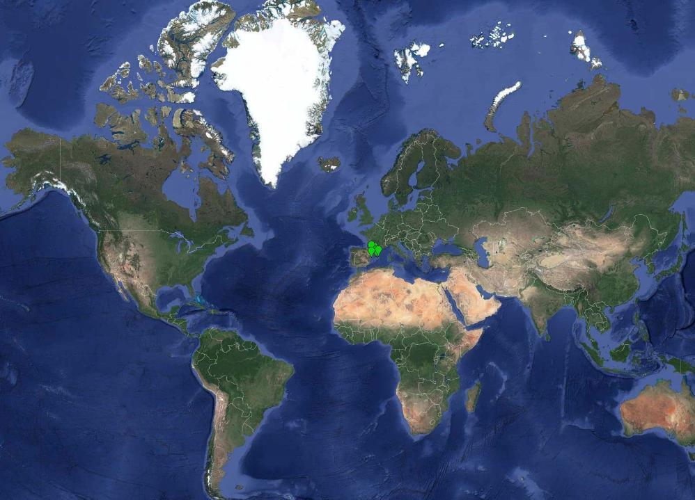

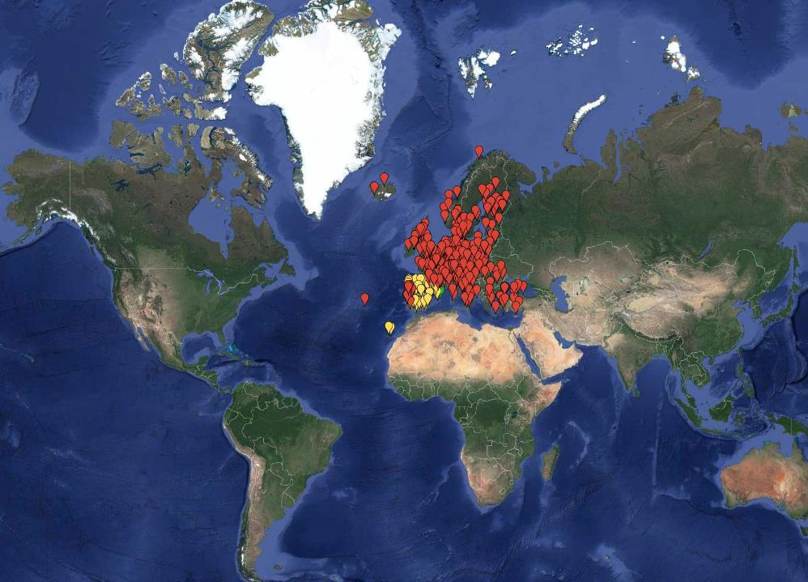
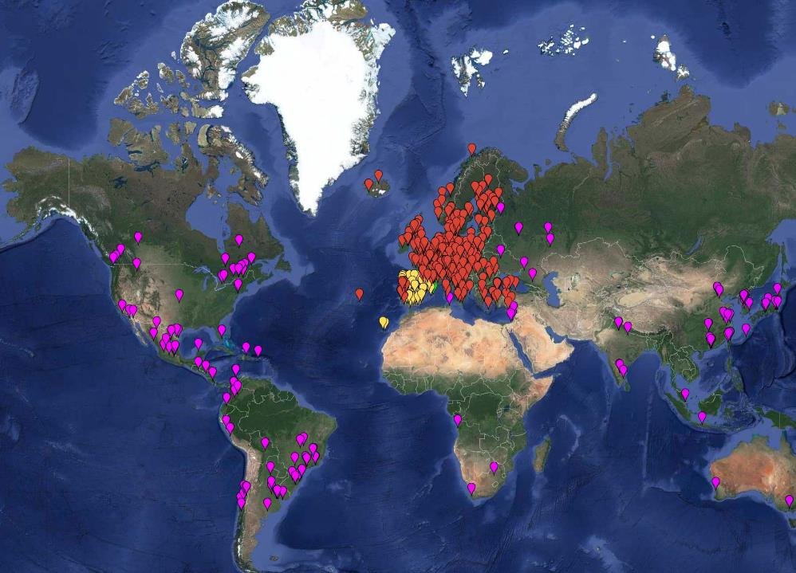


Convenis amb 34 països i + de 100 universitats estrangeres.
Programa DRAC
Programa SICUE
Erasmus+
UAB Exchange Programme
170-180 estudiants
Notes:
Cliqueu al nom del programa per a més informació.
Programa DRAC: impulsa la mobilitat de tota la comunitat universitària de Catalunya, el País Valencià, les Illes Balears, Catalunya Nord i Andorra, mitjançant l’atorgament d’ajuts per a docència, recerca i activitats culturals.
Programa SICUE: ofereix als estudiants de grau la possibilitat de realitzar estades d'intercanvi a altres universitats espanyoles.
Erasmus+: estades d’intercanvi a universitats de la Unió Europea.
UAB Exchange Programme: programa propi de la UAB, que estableix conveni amb la universitat estrangera. Estades d’intercanvi a universitats d’altres països fora de la Unió Europea, per exemple: Japó, Estats Units, Austràlia, Xile, Argentina, Sudàfrica i Canadà.
Dades curs 2018-2019:
3.382 places d’intercanvi Erasmus+
977 places al programa propi de la UAB.
1.062 estudiants de grau han marxat d’intercanvi a una universitat estrangera.
1.459 estudiants d’intercanvi de grau d’arreu del món han vingut d’intercanvi, i d’altres estudis i programes fins a 10.500 estudiants internacionals al campus (grau, màster oficial, màsters i postgraus propis, doctorat, Study Abroad, UAB Summer School.
16

Slide 17
Sortides professionals
Traducció:
Tècnica, científica, jurídica, administrativa, financera.
On? Empreses, laboratoris, bufets d’advocacia, institucions.
Què? Instruccions, informes, patents, monografies, notes de premsa, catàlegs, ofertes, contractes, pressupostos, factures, certificats, notificacions, normatives.
Literària (i correcció lingüística).
On? Editorials.
Què? Novel·les, contes, llibres divulgatius, manuals, assajos.
Per compte aliè o propi
Veure més

Slide 18
Sortides professionals
Interpretació:
Simultània, consecutiva, bilateral, telefònica, remota, xiuxiueig.
On? Organismes nacionals i internacionals (ONU, UNESCO, UE), empreses amb relacions internacionals, serveis públics (hospitals, escoles, jutjats, policia, ajuntaments).
Què? Ponències a congressos i fires, reunions de treball, judicis.
Per compte aliè o propi
Localització:
Què? Llocs web, programari, aplicacions de mòbil, videojocs.
Veure més

Slide 19
Sortides professionals
Per compte aliè o propi
Traducció Audiovisual:
Doblatge, subtitulació (discapacitat auditiva), audiodescripció (discapacitat visual).
On? Mitjans audiovisuals i multimèdia, empreses, institucions.
Què? Sèries, pel·lícules, vídeos corporatius, videojocs.
Desenvolupament de tecnologies del llenguatge:
Traducció automàtica, correcció automàtica, tractament de la informació, corpus textuals, corpus orals, recursos terminològics, reconeixement de veu.
On? Empreses de tecnologia, institucions públiques.
Veure més

Slide 20
Sortides professionals
Organització de conferències internacionals.
Per compte aliè o propi
Consultoria lingüística:
Avaluació del nivell d’idiomes (contractar).
Anàlisi de les necessitats lingüístiques d’una empresa (solucions: elaboració de plantilles, glossaris, avaluació qualitat, TAO, protocol, SEO).
 Evolució: IA i TA
Creació de contingut digital i multilingüe: plataformes d’streaming, elearning, vídeos, presentacions, continguts comercials, ajuda i informació per a persones consumidores, serveis multilingües d’atenció a la clientela en tots els canals, llibres electrònics, audiollibres, etc.
Veure més

Slide 21
Pla d’ocupabilitat de la UAB
Pràctiques externes
Tallers
Conferències
Comissió emprenedoria
Pla d’ocupabilitat UAB

Slide 22
Programa Finestreta
Ajuts a l'estudi per a situacions d'Emergència (Programa Finestreta):
Ajuts destinats a compensar aquelles situacions sobrevingudes que dificulten el desenvolupament d'estudis universitaris.
Adreçades a estudiants matriculats en ensenyaments oficials de grau o de màster que no disposin de cap altre tipus d'ajut.
La persona beneficiària haurà d'acreditar una situació sobrevinguda durant l'any en curs que hagi comportat un empitjorament important en la seva situació econòmica, social o familiar.
Si la persona beneficiària no supera el 50% dels crèdits, haurà de tornar l'import de l'ajut.
Veure més

Slide 23



Servei d’atenció a les NEE de la UAB
Si vols estudiar a la UAB i tens una necessitat específica de suport educatiu (NEE), adreça’t al PIUNE
Demana cita prèvia i et podrem orientar amb la preinscripció, les exempcions de matrícula, els estudis i les assignatures, la transició i acollida, etc.
El PIUNE et donarà suport durant tots els teus estudis a la UAB. Consulta a qui adreçar-te a cada facultat o escola.
A la FTI, contacta amb Lupe Romero Lupe.Romero@uab.cat
Tota la informació a la web del PIUNE
Notes:
23

Slide 24

Segueix-nos!
@traducciouab
@consell.fti
Guia de l'estudiant FTI
Notes:
Altres elements:
• Edifici i instal·lacions recents.
• Activitats i conferències que s'organitzen amb figures de primera línia
• El nōken. Inscripció i instal·lacions. Exàmens oficials de xinès també, HSK. → Vegeu el web de la facultat.
• Convivència amb un grup ampli d'estudiants que comparteixen els teus interessos.
• Una veritable oportunitat de creixement que t'obliga a anar més enllà de la teva zona de comfort.
• El compromís personal i l'autonomia.
• La diferència entre coneixement especialista i coneixement divulgatiu.
• Una base sòlida i un actiu que et dóna un avantatge competitiu a qualsevol sortida professional que tingui a veure amb la teva àrea geogràfica d'especialització.
24

Slide 25
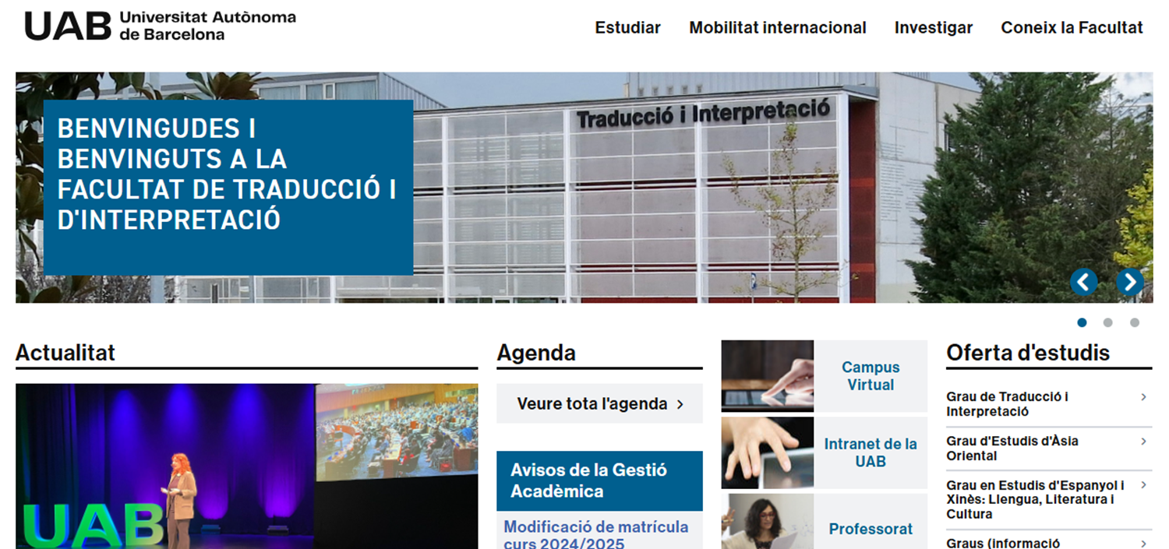
Gestió Acadèmica de la FTI
Telèfon: 93 581 18 76
Web: www.uab.cat/traducciointerpretacio/
Correu-e: g.academica.fti@uab.cat
Notes:
Altres elements:
• Edifici i instal·lacions recents.
• Activitats i conferències que s'organitzen amb figures de primera línia
• El nōken. Inscripció i instal·lacions. Exàmens oficials de xinès també, HSK. → Vegeu el web de la facultat.
• Convivència amb un grup ampli d'estudiants que comparteixen els teus interessos.
• Una veritable oportunitat de creixement que t'obliga a anar més enllà de la teva zona de comfort.
• El compromís personal i l'autonomia.
• La diferència entre coneixement especialista i coneixement divulgatiu.
• Una base sòlida i un actiu que et dóna un avantatge competitiu a qualsevol sortida professional que tingui a veure amb la teva àrea geogràfica d'especialització.
25

Slide 26


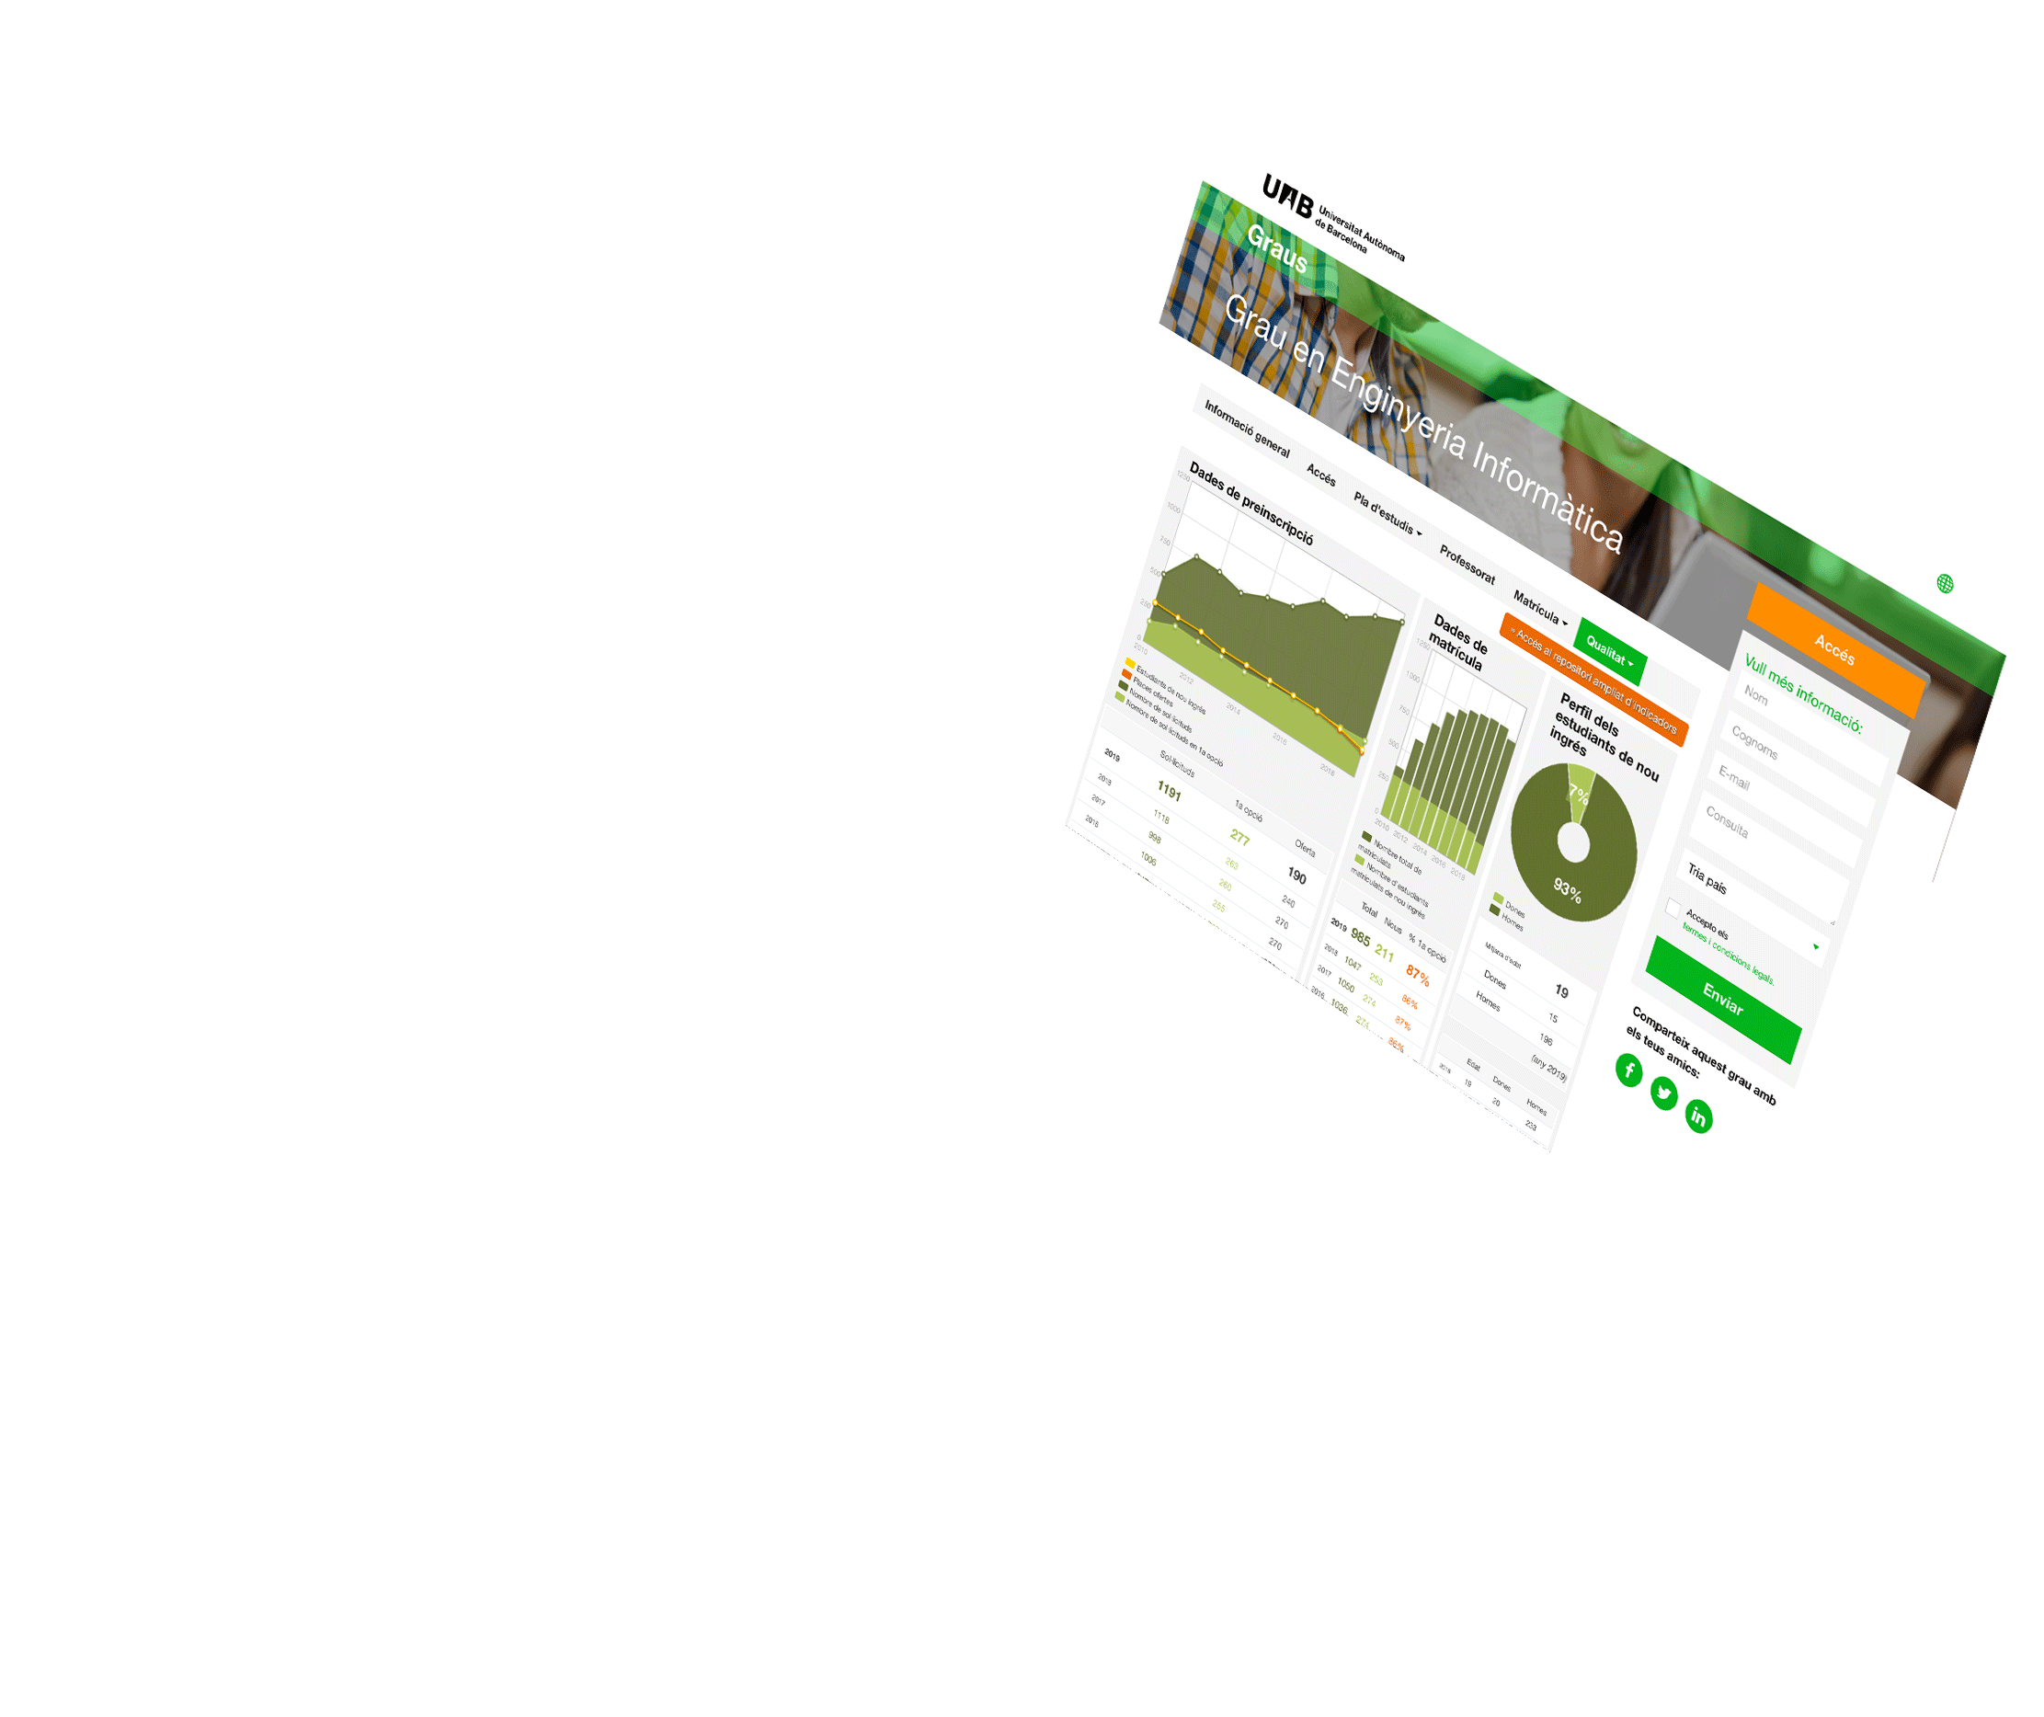


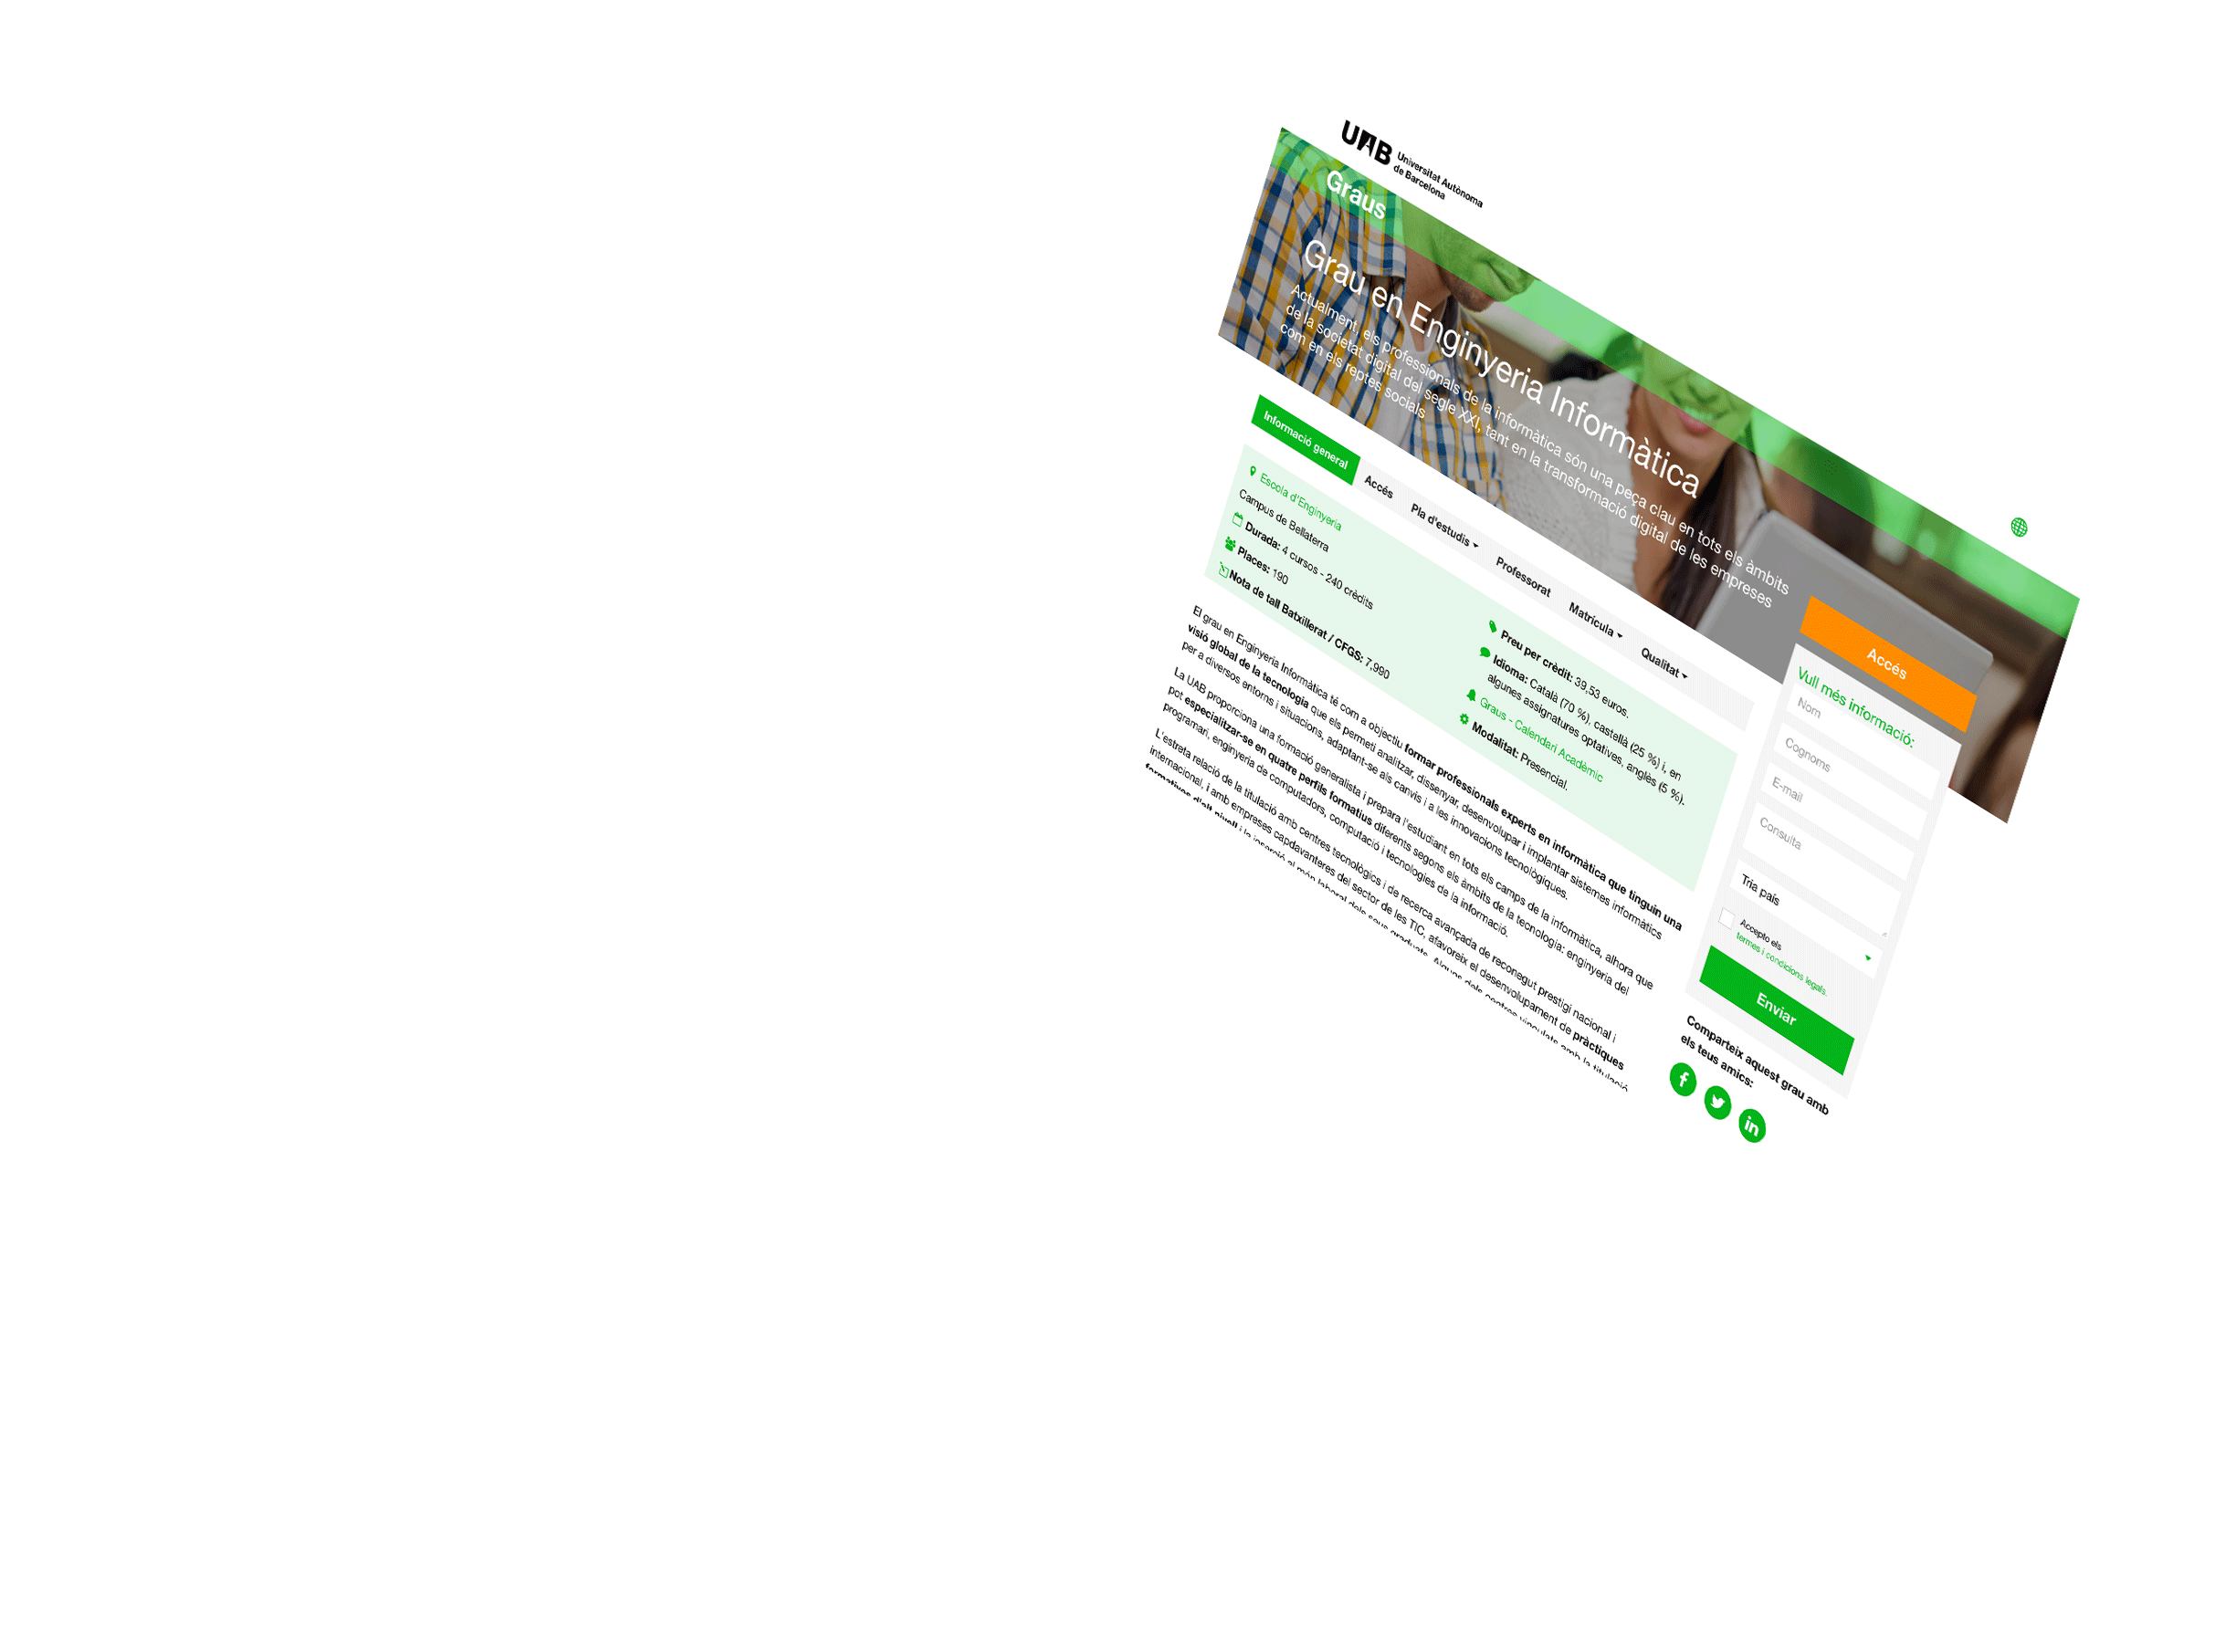
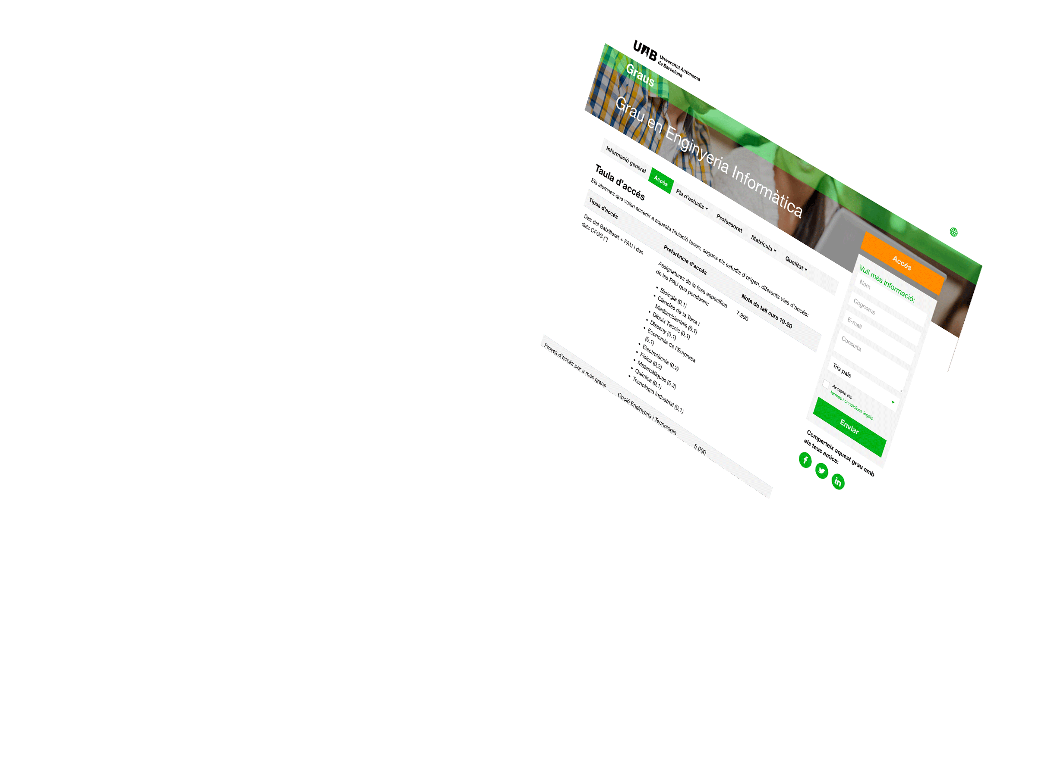
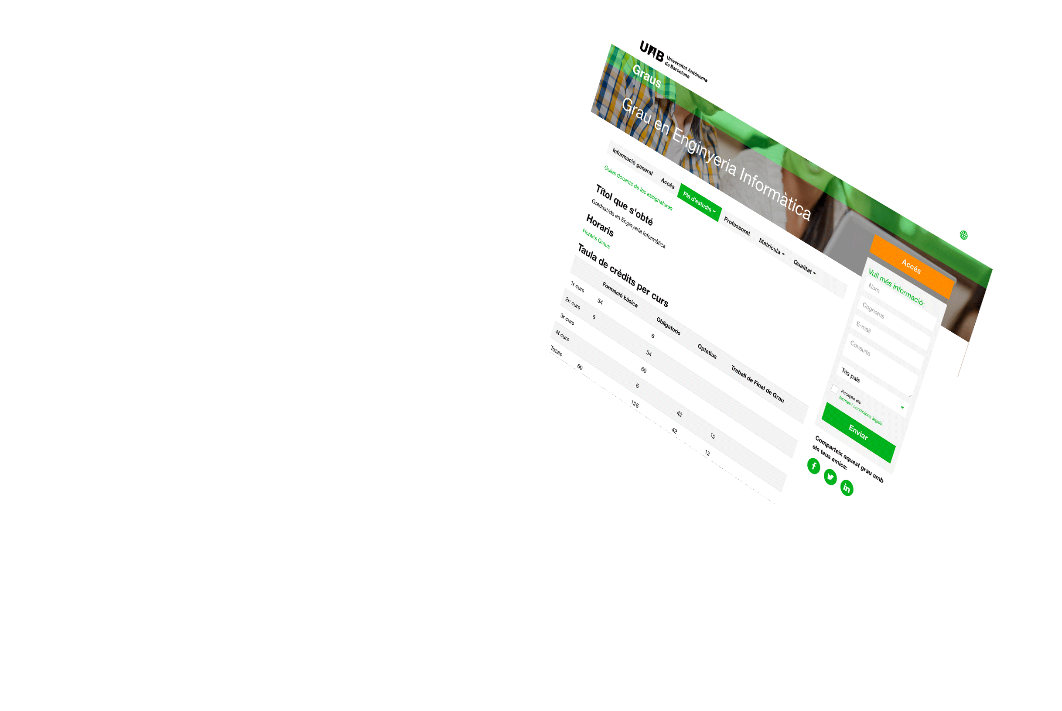
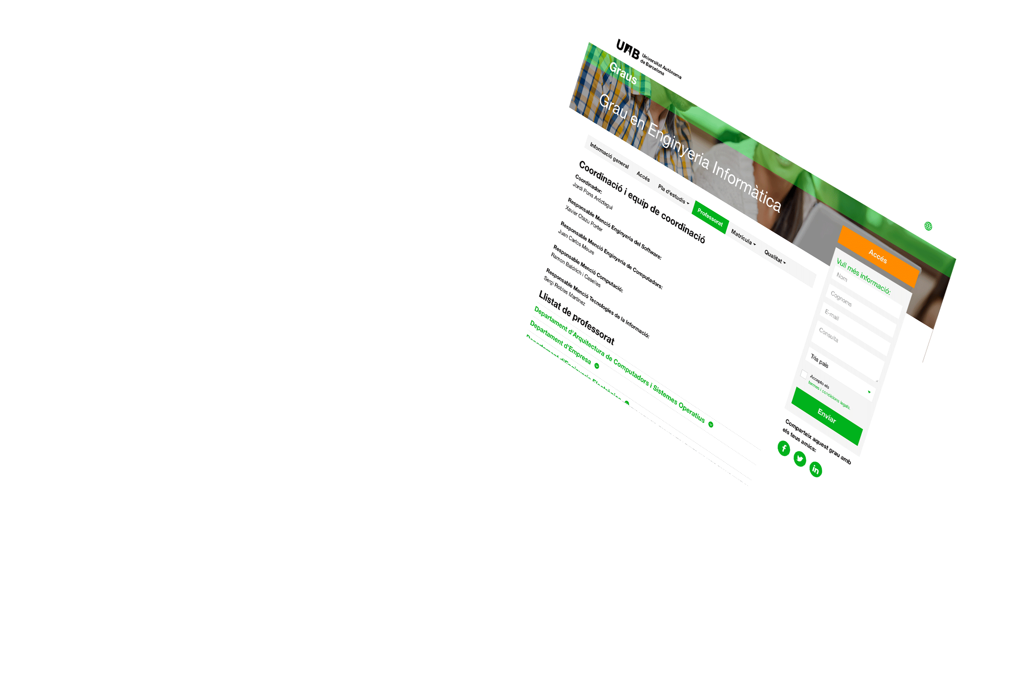
Més informació?
visita www.uab.cat
Veure més: www.uab.cat/graus
Notes:
A cadascuna de les fitxes de grau disposen de tota la informació detallada sobre l’estudi:
Pestanya Informació general, amb la nota de tall, preu, sortides professionals, ...
Pestanya Accés, amb nota de tall per via d’accés, codi de preinscripció, taules d’adaptació, ...
Pestanya Pla d’estudis, amb horaris, guies docents, competències, ...
Pestanya Professorat
Pestanya Matrícula, amb procediment de matrícula.
Pestanya Qualitat, amb informació sobre el Sistema de Garantia Interna de Qualitat de centres, dades estadístiques de l’estudi, ...
Els estudiants tenen l’opció de fer consultes via web.
26

Slide 27



Visita la UAB
Jornades de Portes Obertes
Dia de
les Famílies
5, 6 i 7 de febrer
10 de maig
Saló de l'Ensenyament
Visites al centres de secundària
26 a 30 de març
Gener - maig
Visites al campus
Gener - juliol... i també al Youtube de la UAB
Més activitats a www.uab.cat/visitalauab
Notes:
Cliqueu sobre l’activitat per a més informació.
27

Slide 28







Guies d’informació de la UAB
Descarrega’t les guies en PDF
Notes:
Guies d’informació amb informació detallada i enllaços per a més informació, sobre:
l’accés als estudis de grau des de Batxillerat, CFGS, titulats, Batxibac, estudiants internacionals, Més grans de 25, 45 i 40, ....
beques i ajuts generals i específiques de la UAB.
mobilitat i intercanvi, tipus d’intercanvi i possibilitats d’ajuts.
pràctiques i ocupabilitat, curriculars i extracurriculars.
28

Slide 29


Slide 30



Moltes gràcies
T’esperem a la UAB!
Descarrega’t els catàlegs de grau i més a: www.uab.cat/guies-pdf
Notes:
Els estudiants poden descarregar-se aquesta presentació i els plans d’estudi en PDF a l’adreça de la diapositiva. Aquesta adreça apareix igualment a la bola verda dels flyers i a la portada de tots els plans d’estudi.
Moment de les preguntes!
Us adjuntem una selecció de les preguntes més freqüents:
Què és un crèdit ECTS?
Quan dura un grau?
Què són les mencions?
Què vol dir preu públic?
Què és la nota de tall?
30

